Slide 1
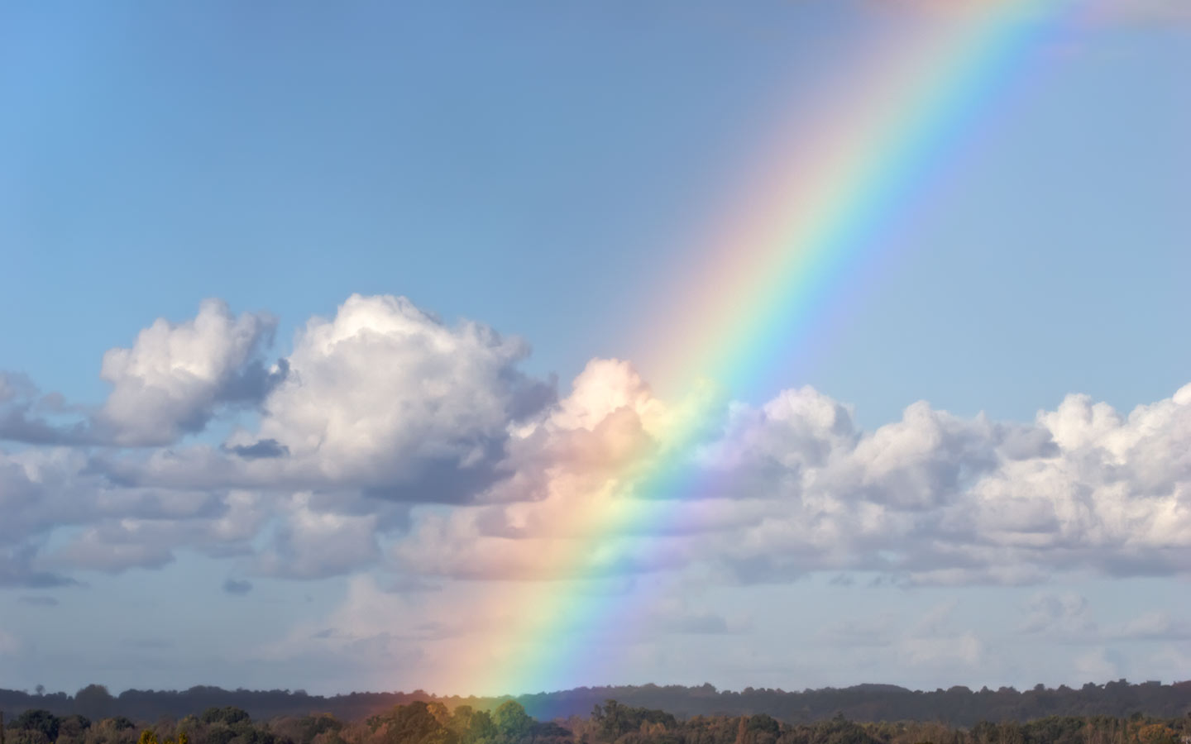
하나님이 꿈꾸는 교회
Church of God’s Dreams

Slide 3
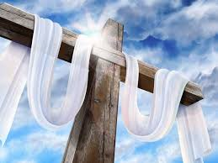
나는 부활이요 생명이니 나를 믿는자는 죽어도 살겠고
무릇 살아서 나를 믿는 자는 영원히 죽지 아니하리니
이것을 네가 믿느냐
(요11:25,26)

Slide 4
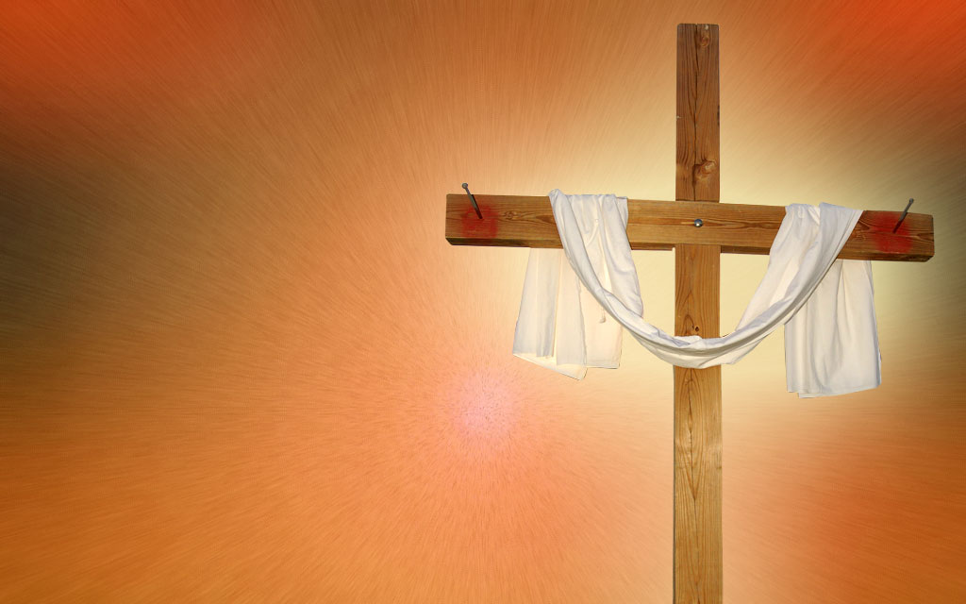
Worship
In Spirit
and Truth

Slide 5
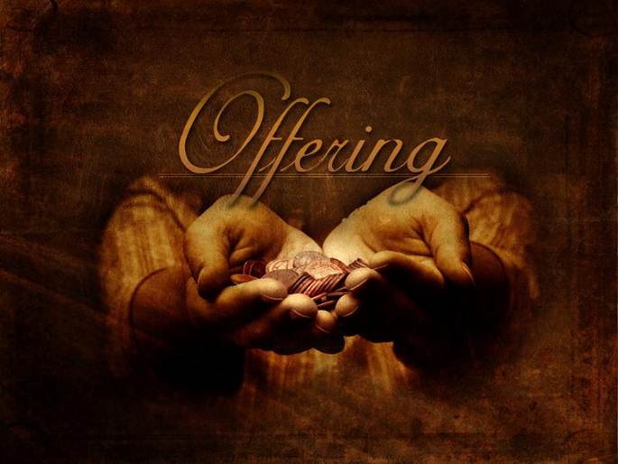

Slide 13
Offertory prayer
김순배 강도사

Slide 20
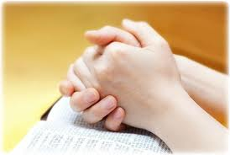
Prayer
다같이

Slide 21
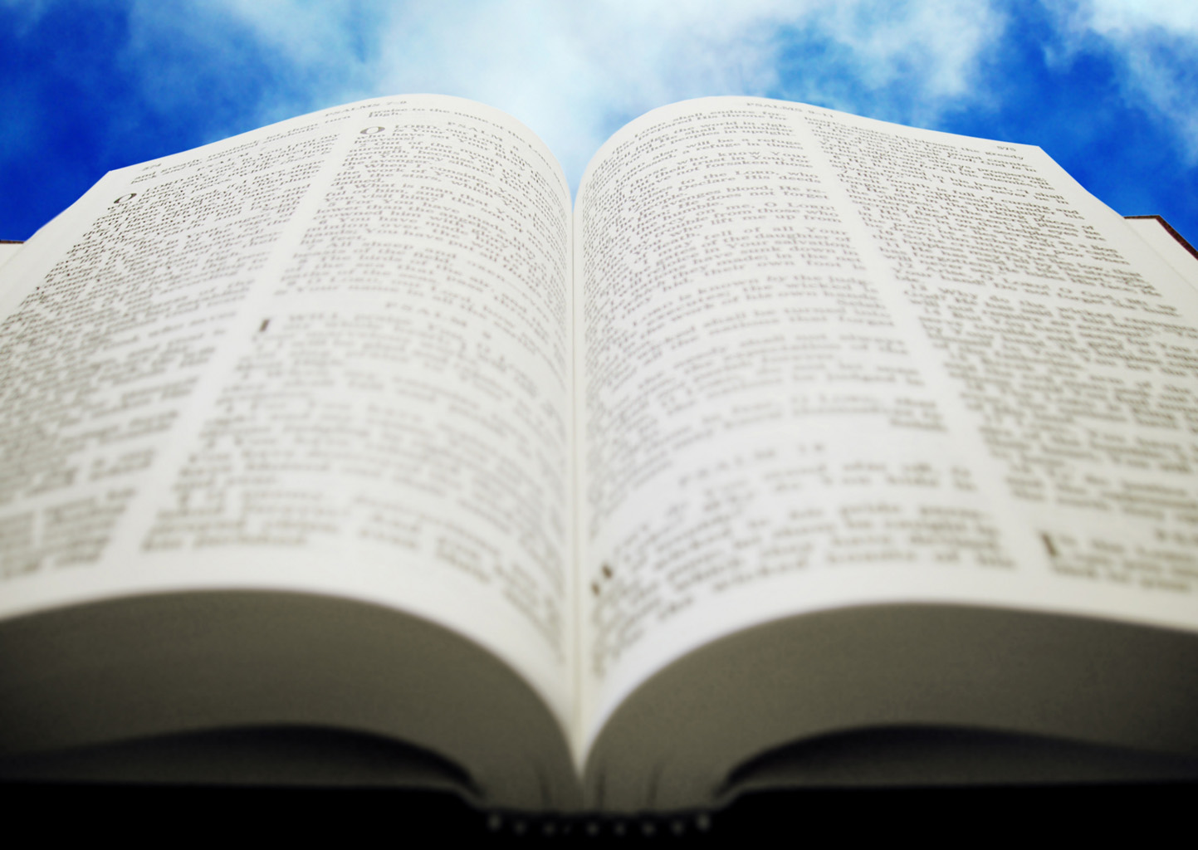
욥기
42:1-17

Slide 22
(욥 42:1)
욥이 여호와께 대답하여 이르되
(욥 42:2)
주께서는 못 하실 일이 없사오며 무슨 계획이든지
못이루실 것이 없는 줄 아오니
(욥 42:3)
무지한 말로 이치를 가리는 자가 누구니이까 나는
깨닫지도 못한 일을 말하였고 스스로 알 수도 없고
헤아리기도 어려운 일을 말하였나이다
(욥 42:4)
내가 말하겠사오니 주는 들으시고 내가 주께
묻겠사오니 주여 내게 알게 하옵소서

Slide 23
(욥 42:5) 내가 주께 대하여 귀로 듣기만 하였사오나 이제는 눈으로 주를 뵈옵나이다 (욥 42:6) 그러므로 내가 스스로 거두어들이고 티끌과 재 가운데에서 회개하나이다 (욥 42:7) 여호와께서 욥에게 이 말씀을 하신 후에 여호와께서 데만 사람 엘리바스에게 이르시되 내가 너와 네 두 친구에게 노하나니 이는 너희가 나를 가리켜 말한 것이 내 종 욥의 말 같이 옳지 못함이니라

Slide 24
(욥 42:8) 그런즉 너희는 수소 일곱과 숫양 일곱을 가지고 내 종 욥에게 가서 너희를 위하여 번제를 드리라 내 종 욥이 너희를 위하여 기도할 것인즉 내가 그를 기쁘게 받으리니 너희가 우매한 만큼 너희에게 갚지 아니하리라 이는 너희가 나를 가리켜 말한 것이 내 종 욥의 말 같이 옳지 못함이라 (욥 42:9) 이에 데만 사람 엘리바스와 수아 사람 빌닷과 나아마 사람 소발이 가서 여호와께서 자기들에게 명령하신 대로 행하니라 여호와께서 욥을 기쁘게 받으셨더라

Slide 25
(욥 42:10) 욥이 그의 친구들을 위하여 기도할 때 여호와께서 욥의 곤경을 돌이키시고 여호와께서 욥에게 이전 모든 소유보다 갑절이나 주신지라 (욥 42:11) 이에 그의 모든 형제와 자매와 이전에 알던 이들이 다 와서 그의 집에서 그와 함께 음식을 먹고 여호와께서 그에게 내리신 모든 재앙에 관하여 그를 위하여 슬퍼하며 위로하고 각각 케쉬타 하나씩과 금 고리 하나씩을 주었더라,

Slide 26
(욥 42:12) 여호와께서 욥의 말년에 욥에게 처음보다 더 복을 주시니 그가 양 만 사천과 낙타 육천과 소 천 겨리와 암나귀 천을 두었고 (욥 42:13) 또 아들 일곱과 딸 셋을 두었으며 (욥 42:14) 그가 첫째 딸은 여미마라 이름하였고 둘째 딸은 긋시아라 이름하였고 셋째 딸은 게렌합북이라 이름하였으니

Slide 27
(욥 42:15) 모든 땅에서 욥의 딸들처럼 아리따운 여자가 없었더라 그들의 아버지가 그들에게 그들의 오라비들처럼 기업을 주었더라 (욥 42:16) 그 후에 욥이 백사십 년을 살며 아들과 손자 사 대를 보았고 (욥 42:17) 욥이 늙어 나이가 차서 죽었더라

Slide 28
(욥 40:1) 여호와께서 또 욥에게 일러 말씀하시되 (욥 40:2) 트집 잡는 자가 전능자와 다투겠느냐 하나님을 탓하는 자는 대답할지니라 (욥 40:3) 욥이 여호와께 대답하여 이르되 (욥 40:4) 보소서 나는 비천하오니 무엇이라 주께 대답하리이까 손으로 내 입을 가릴 뿐이로소이다

Slide 29
(욥 1:3) 그의 소유물은 양이 칠천 마리요 낙타가 삼천 마리요 소가 오백 겨리요 암나귀가 오백 마리이며 종도 많이 있었으니 이 사람은 동방 사람 중에 가장 훌륭한 자라

Slide 30
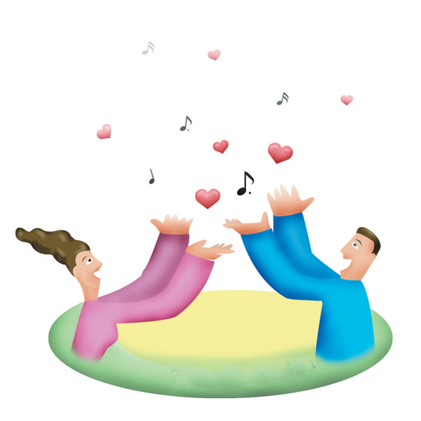
찬양대

Slide 31
C G G7 C F C Am D G
C F C
Low in the grave He lay Jesus my Saviour!
Waiting the coming day Jesus my Lord!
Up from the grave He arose,
With a mighty triumph o’er His foes;

Slide 32
G7 C F D
G C F C G7 C
He arose a Victor from the dark domain,
And He lives forever with
His saints to reign.
He arose! He arose! Hallelujah! Christ arese!

Slide 33
C G G7 C F C Am D G
C F C
Vainly they watch His bed Jesus my Saviour!
Vainly they seal the dead Jesus my Lord!
Up from the grave He arose,
With a mighty triumph o’er His foes;

Slide 34
G7 C F D
G C F C G7 C
He arose a Victor from the dark domain,
And He lives forever with
His saints to reign.
He arose! He arose! Hallelujah! Christ arese!

Slide 35
C G G7 C F C Am D G
C F C
Death cannot keep his prey Jesus Saviour!
He tore the bars away Jesus my Lord!
Up from the grave He arose,
With a mighty triumph o’er His foes;

Slide 36
G7 C F D
G C F C G7 C
He arose a Victor from the dark domain,
And He lives forever with
His saints to reign.
He arose! He arose! Hallelujah! Christ arese!

Slide 37
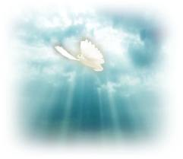
완전하신 하나님의 섭리

Slide 38
Bb Gm Bb Gm Bb Gm Bb
Bb D7 Gm C7 F7
I serve a risen Saviour,
He’s in the world today;
I know that He is living,
whatever men may say;

Slide 39
Bb Gm Bb Gm Bb Gm Bb
C7 F
I see His hand of mercy,
I hear His voice of cheer,
And just the time I need Him
He’s always near.

Slide 40
Bb Bb7 Eb Bb
F7 Bb C7 F7
He lives, He lives, Christ Jesus lives today!
He walks with me and talks with me along
life’s narrowway.

Slide 41
Bb Bb7 Eb Cm D
G C7 Bb F7 Bb
He lives, He lives, salvation to impart!
You ask me how I know
He lives? He lives? within my heart.

Slide 42
Bb Gm Bb Gm Bb Gm Bb
Bb D7 Gm C7 F7
In all the world around me
I see His loving care,
And tho’ my heart grows weary
I never will despair;

Slide 43
Bb Gm Bb Gm Bb Gm Bb
C7 F
I know that He is leading.
thro’ all the stormy blast,
The day of His appearing will come at last.

Slide 44
Bb Bb7 Eb Bb
F7 Bb C7 F7
He lives, He lives, Christ Jesus lives today!
He walks with me and talks with me along
life’s narrowway.

Slide 45
Bb Bb7 Eb Cm D
G C7 Bb F7 Bb
He lives, He lives, salvation to impart!
You ask me how I know
He lives? He lives? within my heart.

Slide 46
Bb Gm Bb Gm Bb Gm Bb
Bb D7 Gm C7 F7
Rejoice, rejoice, O Christian,
lift up your voice and sing
Eternal hallelujahs to Jesus Christ the King!

Slide 47
Bb Gm Bb Gm Bb Gm Bb
C7 F
The Hope of all who seek Him,
the Help of all who find,
None other is so loving, so good and kind.

Slide 48
Bb Bb7 Eb Bb
F7 Bb C7 F7
He lives, He lives, Christ Jesus lives today!
He walks with me and talks with me along
life’s narrowway.

Slide 49
Bb Bb7 Eb Cm D
G C7 Bb F7 Bb
He lives, He lives, salvation to impart!
You ask me how I know
He lives? He lives? within my heart.

Slide 50
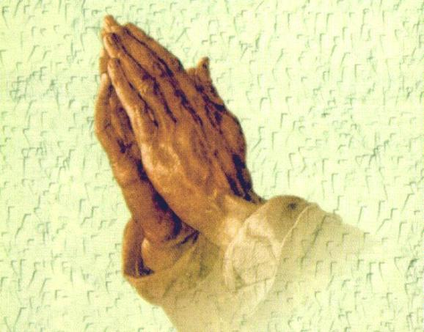
폐회 기도
김순배 강도사

Slide 52
교회 소식
하나님이 꿈꾸시는 교회에 나오셔서 예배드리는 모든 성도님들을 환영합니다.

Slide 56
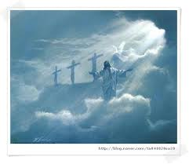
I will be with you always even until the end of the world

